Slide 1
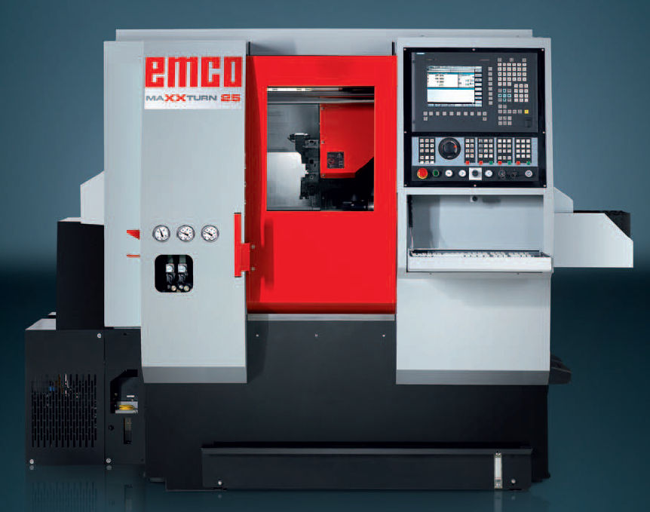
TRƯỜNG CĐKT LÝ TỰ TRỌNG TP.HCM – KHOA CÔNG NGHỆ CƠ KHÍ
THỰC TẬP CAD/CAM -CNC
BÀI 3
XÁC ĐỊNH CHUẨN CHI TIẾT MÁY TIỆN CNC

Slide 2
TRƯỜNG CĐKT LÝ TỰ TRỌNG TP.HCM – KHOA CÔNG NGHỆ CƠ KHÍ
XÁC ĐỊNH CHUẨN CHI TIẾT MÁY TIỆN CNC EMCO
Xác định được hệ trục tọa độ trên máy CNC
Mục tiêu
Xác định được chuẩn chi tiết theo các phương X, Z và nhập vào máy đúng vị trí
Vận hành được máy tiện CNC EMCO

Slide 3
TRƯỜNG CĐKT LÝ TỰ TRỌNG TP.HCM – KHOA CÔNG NGHỆ CƠ KHÍ
XÁC ĐỊNH CHUẨN CHI TIẾT MÁY TIỆN CNC EMCO
1
KHỞI ĐỘNG MÁY
2
TIẾP CẬN ĐIỂM THAM CHIẾU
3
GỌI DAO CẦN RÀ VÀO VỊ TRÍ LÀM VIỆC
4
RÀ CHUẨN CHI TIẾT THEO PHƯƠNG X
5
RÀ CHUẨN CHI TIẾT THEO PHƯƠNG Z

Slide 4
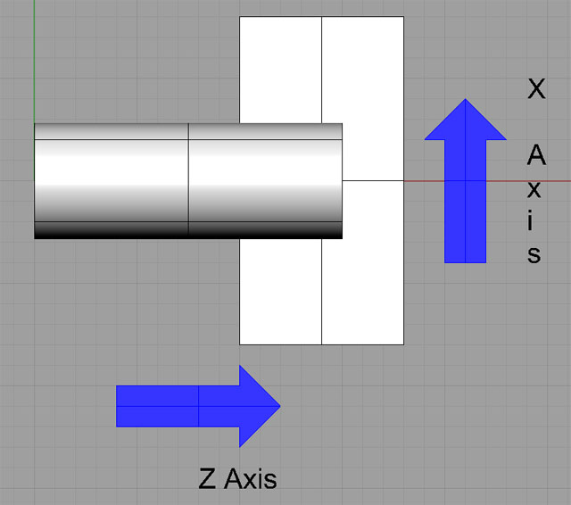
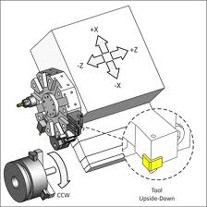
TRƯỜNG CĐKT LÝ TỰ TRỌNG TP.HCM – KHOA CÔNG NGHỆ CƠ KHÍ
XÁC ĐỊNH CHUẨN CHI TIẾT MÁY TIỆN CNC EMCO
Hệ trục tọa độ trên máy CNC EMCO

Slide 5
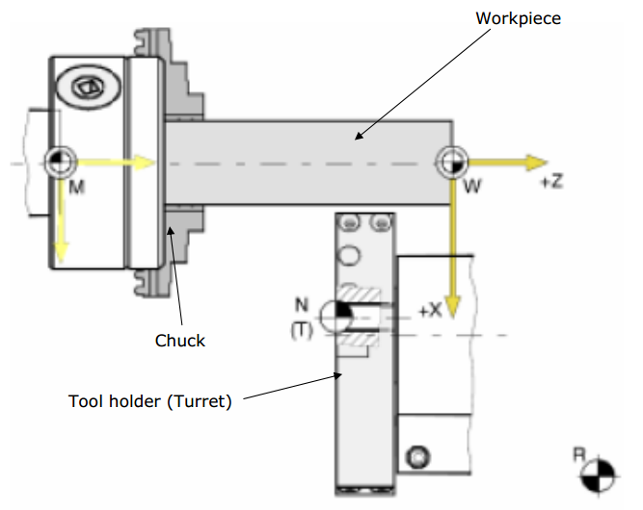
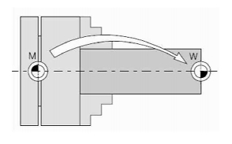
TRƯỜNG CĐKT LÝ TỰ TRỌNG TP.HCM – KHOA CÔNG NGHỆ CƠ KHÍ
XÁC ĐỊNH CHUẨN CHI TIẾT MÁY TIỆN CNC EMCO

Slide 6
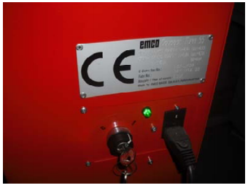
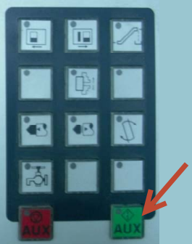
TRƯỜNG CĐKT LÝ TỰ TRỌNG TP.HCM – KHOA CÔNG NGHỆ CƠ KHÍ
XÁC ĐỊNH CHUẨN CHI TIẾT MÁY TIỆN CNC EMCO
1. KHỞI ĐỘNG MÁY
Bật công tắc khởi động máy
Chờ máy khởi động hoàn tất, nhấn phím AUX

Slide 7
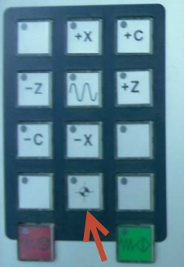
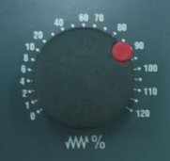
TRƯỜNG CĐKT LÝ TỰ TRỌNG TP.HCM – KHOA CÔNG NGHỆ CƠ KHÍ
2. TIẾP CẬN ĐIỂM THAM CHIẾU
Nhấn phím REF
Tăng tốc độ dịch chuyển băng máy

Slide 8
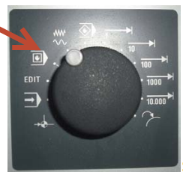

TRƯỜNG CĐKT LÝ TỰ TRỌNG TP.HCM – KHOA CÔNG NGHỆ CƠ KHÍ
3. GỌI DAO CẦN RÀ VÀO VỊ TRÍ LÀM VIỆC
Chuyển sang chế độ MDI
Nhập câu lệnh thay dao
Nhập câu lệnh khởi động trục chính
Nhấn phím khởi động trục chính

Slide 9
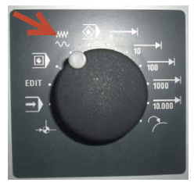
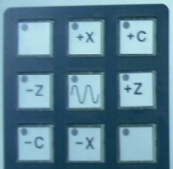
TRƯỜNG CĐKT LÝ TỰ TRỌNG TP.HCM – KHOA CÔNG NGHỆ CƠ KHÍ
4. RÀ CHUẨN CHI TIẾT THEO PHƯƠNG X
Chuyển sang chế độ JOG
Di chuyển băng máy bằng các phím –X,+X,-Z,+Z

Slide 10
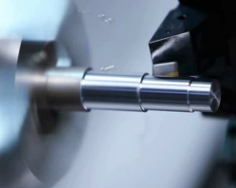
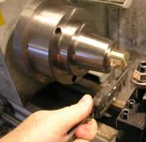
TRƯỜNG CĐKT LÝ TỰ TRỌNG TP.HCM – KHOA CƠ KHÍ
4. RÀ CHUẨN CHI TIẾT THEO PHƯƠNG X
Di chuyển dao chạm phương X
- Ghi nhận giá trị X
- Tính toán giá trị X và đo đường kính chi tiết
- Nhập vào máy (OFFSET)

Slide 11
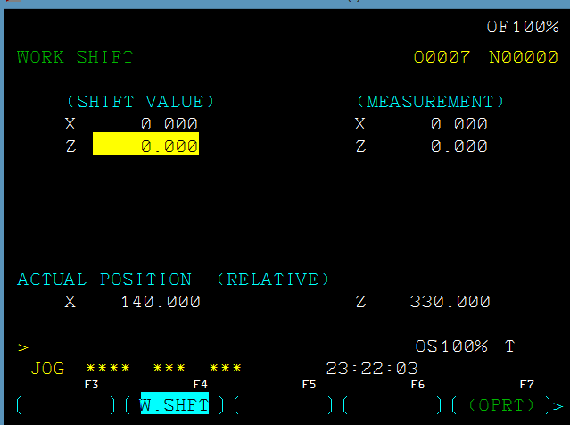
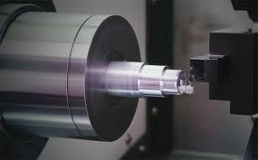
TRƯỜNG CĐKT LÝ TỰ TRỌNG TP.HCM – KHOA CƠ KHÍ
5. RÀ CHUẨN CHI TIẾT THEO PHƯƠNG Z
Di chuyển dao chạm phương Z
- Ghi nhận giá trị Z
- Nhập vào máy (OFFSET)

